Slide 1
Cronbach
Misanchuk
Klauer
Bloom
Black & William
1967
1985
2009
1964
1969
1978
1998
2011
Scriven
Deno
Dunn & Mulvenon

Slide 2
Cronbach
1967
1964
Scriven

Slide 3
Cronbach
Bloom
1967
1964
1969
Scriven

Slide 4
Cronbach
Misanchuk
Bloom
1967
1964
1969
1978
Scriven

Slide 5
Cronbach
Misanchuk
Klauer
Bloom
Black & William
1967
1964
1969
1978
1998
2011
Scriven

Slide 6
Schritte zum
Lernziel ermitteln
Lernziel
Lernstand
Lernziele und Erfolgskriterien klären, teilen und verstehen
Lernstand durch Diskussionen, Fragen und Aufgaben erfassen
Lernförderliche Rückmeldung geben
Lehrende
Schülerinnen und Schüler als instruktionale Ressource füreinander aktivieren
Peers
Schülerinnen und Schüler als Verantwortliche des eigenen Lernens aktivieren
Lernende

Slide 7
Feed up
Was ist mein Ziel?
Aufgabe
Lernprozess
Selbstregulation
Person
Feed forward
Was kommt als nächstes?
Feed back
Wie geht es
voran?

Slide 8
Feed Up
Where am I going?
Task level
Process level
Self-regulation level
Self level
Feed Forward
Where to next?
Feed Back
How am I going?

Slide 9
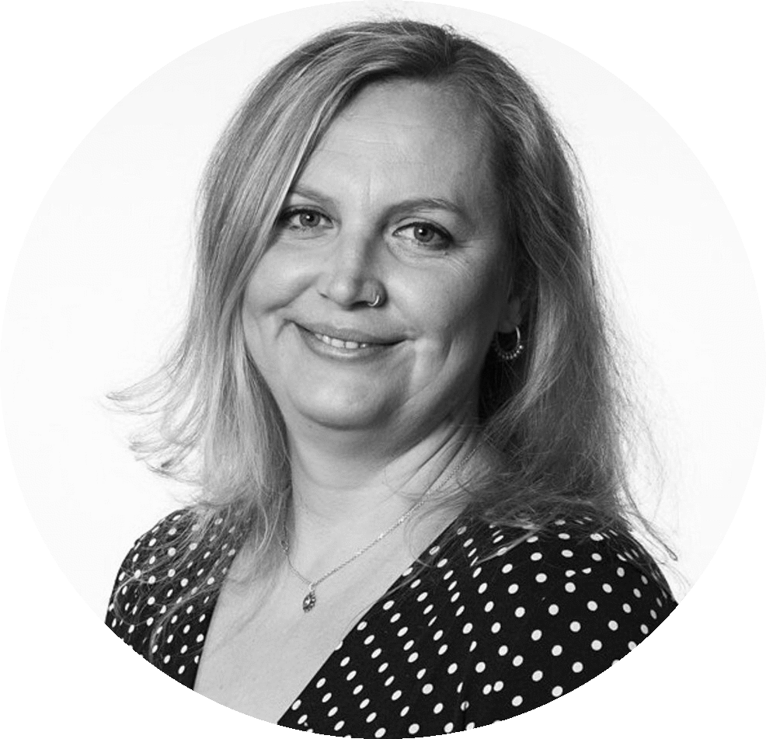

Studie 1:
Rich Data Poor Information
Merk, S., Groß Ophoff, J., & Kelava, A. (2023). Rich data, poor information? Teachers’ perceptions of mean differences in graphical feedback from statewide tests. Learning and Instruction, 84, 101717. https://doi.org/10.1016/j.learninstruc.2022.101717
Jana Groß Ophoff
PH Vorarlberg
Augustin Kelava
Universität Tübingen

Slide 10
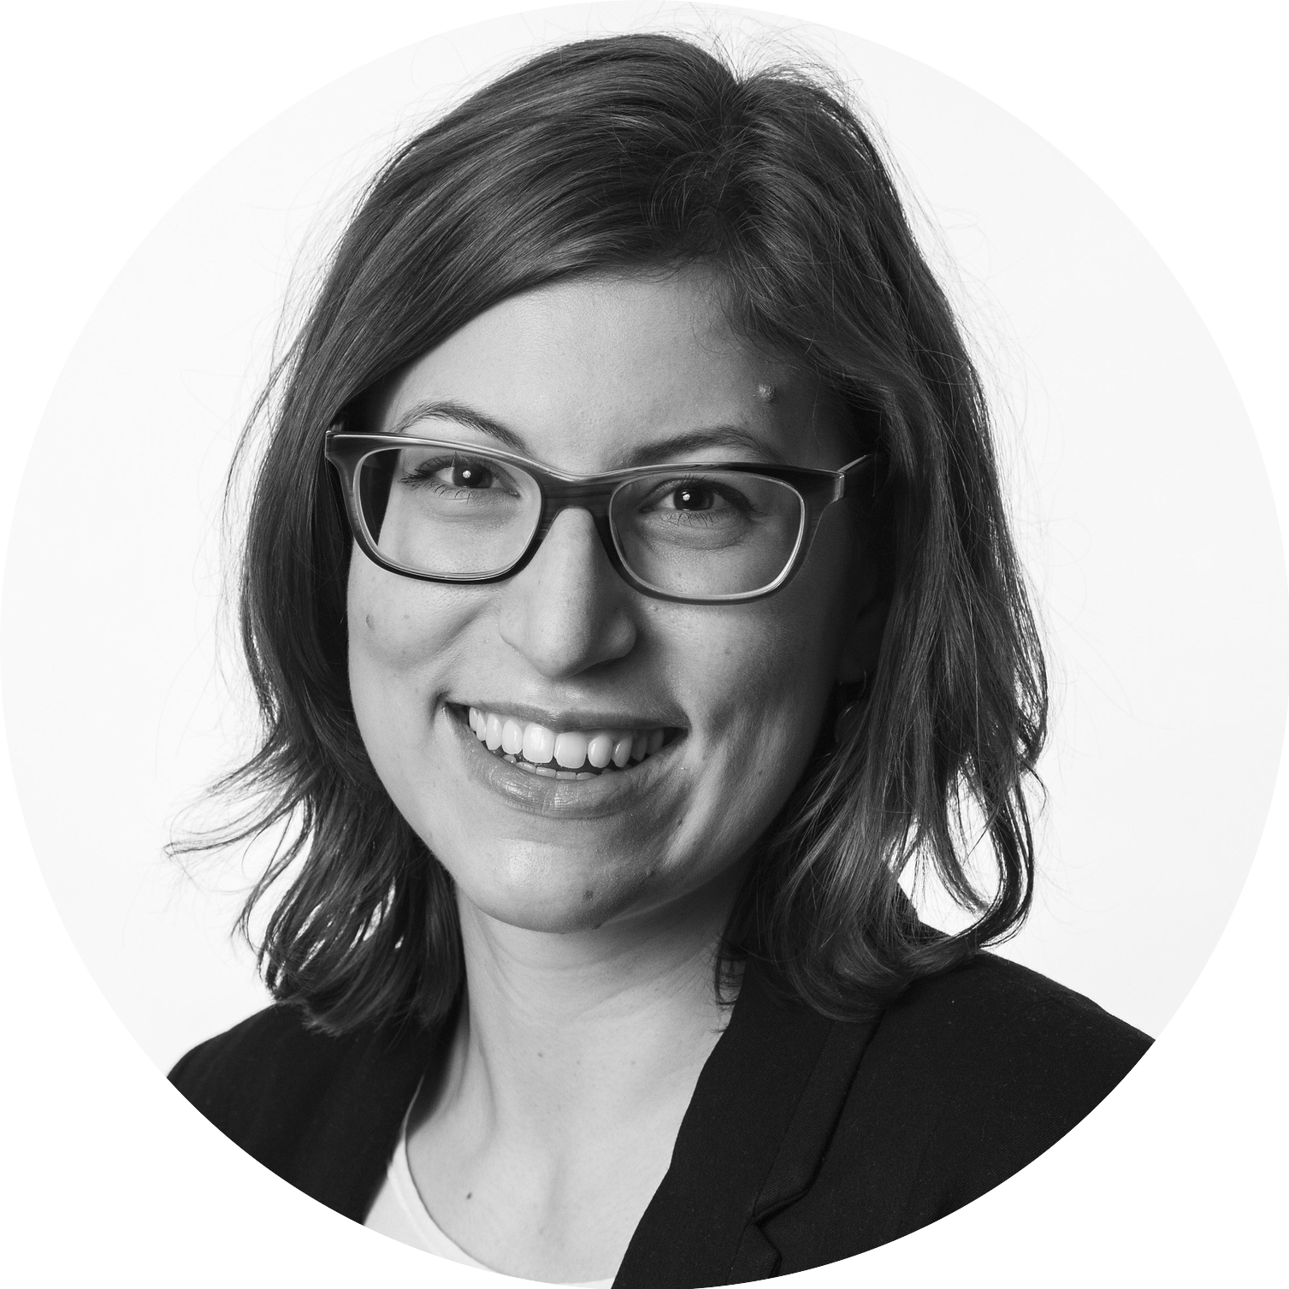
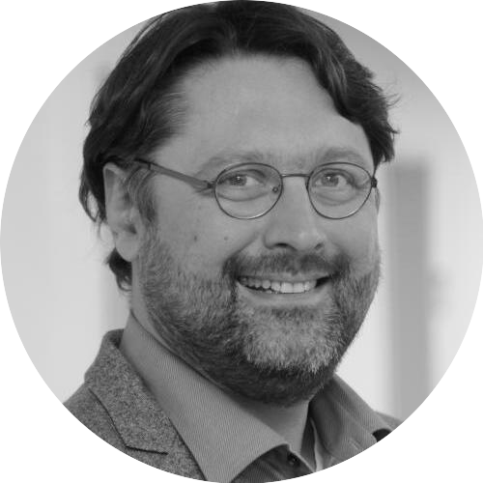
Studie 2:
Vom Testergebnis zur pädagogischen Maßnahme
Gefördert von der Biäsch Stiftung
Bez, S., Merk, S., & Tomasik, M. J., (2021, August). How do teachers make sense of computer-based formative assessments and how can they be supported by innovative visualizations [Paper presentation]? EARLI Conference 2021 Gothenburg, Sweden.
Sarah Bez
Universität Tübingen &
PH Karlsruhe
Martin Tomasik
Universität Zürich

Slide 11
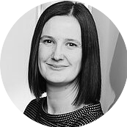

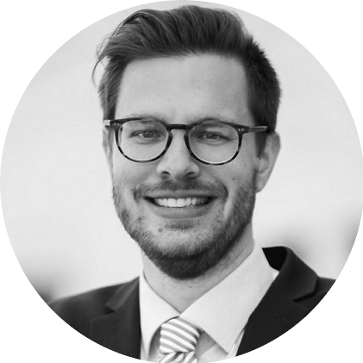
Studie 3 (Work in Progress):
Leveraging Active Retrieval
Gefördert von der Stiftung Innovation in der Hochschullehre
Baumann, C., & Merk, S. (2022, August ). Leveraging the testing effect using parametrized tasks in learning management systems [paper presentation]. EARLI SIG 6&7 Conference 2022, Zollikofen, Switzerland. https://github.com/carolinbaumann/conferences_2022
Carolin Baumann
PH Karlsruhe
Jakob Schwerter
TU Dortmund
Nicolas Hübner
Universität Tübingen

Slide 12


Sitzung | 1 | 2 | 3 | 4 | 5 | 6
Gruppe A
Gruppe B

Slide 13
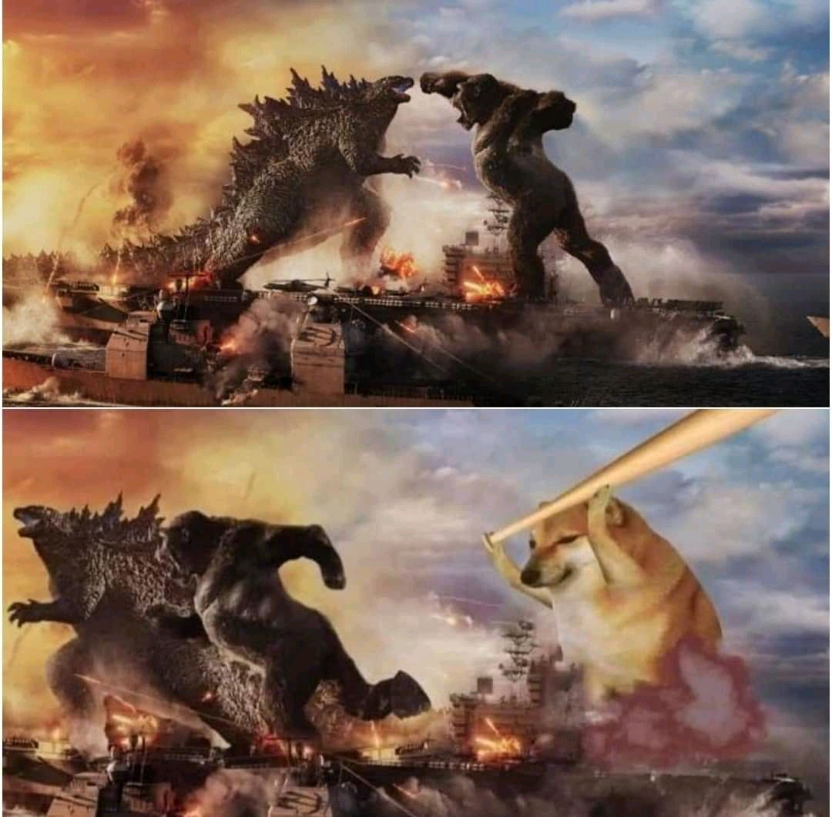
Ziffernnoten
Alternative Leistungsbewertung
Formatives Assessment

